Slide 1
Hidrodinámica
CAUDAL- BERNOULLI- VENTURI

Slide 2
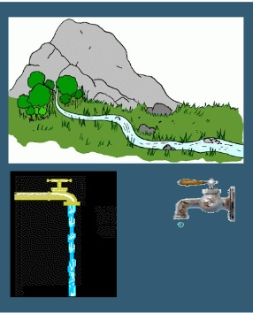


CAUDAL
En dinámica de fluidos, caudal es la cantidad de fluido que circula a través de una sección del conducto por unidad de tiempo.
Normalmente se identifica con el flujo volumétrico o volumen que pasa por un área dada en la unidad de tiempo.
Q= $\frac{Volumen de líquido}{tiempo}$ = $\frac{m^{3}}{s}$ = $\frac{litros}{s}$
Radio
Vol. Líquido= $π.{Radio}^{2 }$.distancia
Q= $\frac{π.{Radio}^{2 }\text{.}\text{distancia}}{tiempo}$ = $Superficie o Area x velocidad= \frac{m^{3}}{s}$ = $\frac{litros}{s}$
distancia

Slide 3
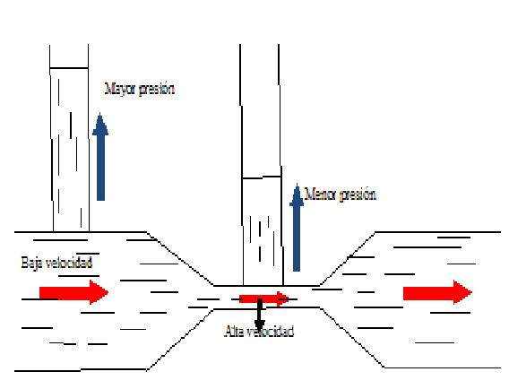
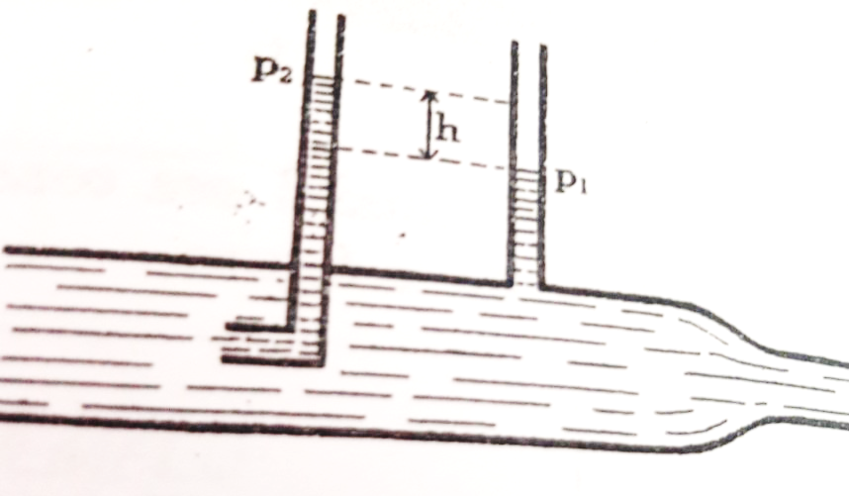


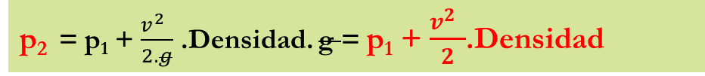
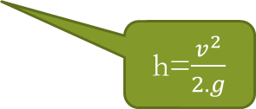
RELACIÓN ENTRE VELOCIDAD Y SECCIÓN
CAUDAL CONSTANTE.
NO SE CUMPLE LA LEY GENERAL DE LA HIDROSTÁTICA.
EL LÍQUIDO CIRCULA MÁS RAPIDAMENTE EN LA ZONA DE MENOR SECCIÓN.
PRESIÓN HIDRODINÁMICA
En un líquido en movimiento, todos los puntos situados al mismo nivel tienen la misma presión hidrodinámica.
h=$\frac{v^{2}}{2.g}$
p₂ - p₁ = h. Peso específico del líquido
p₂ = p₁ + h. Peso específico del líquido pero h=$\frac{v^{2}}{2.g}$
p₂ = p₁ + $\frac{v^{2}}{2.g}$. Pe y Pe= Densidad.g
p₂ = p₁ + $\frac{v^{2} }{2.g}$ .Densidad. g = p₁ + $\frac{v^{2} }{2}$.Densidad

Slide 4
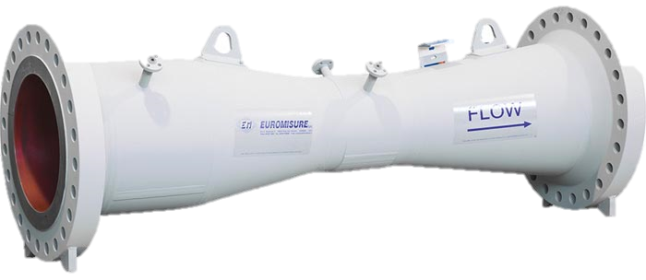
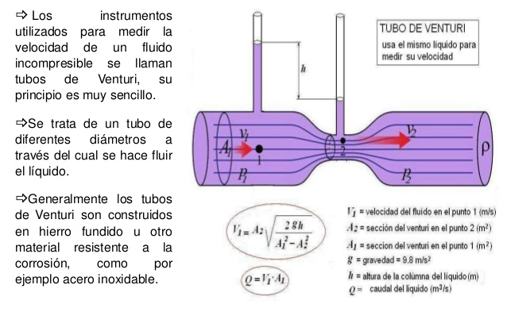
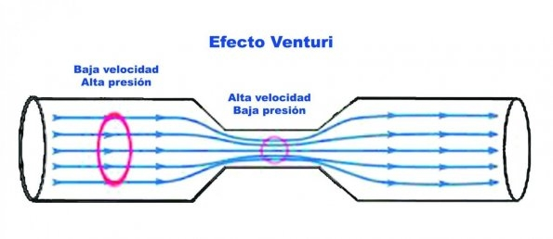
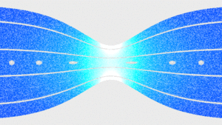
VELOCÍMETRO DE FLUIDOS -TUBO VENTURI
EfectoVenturi: Si el caudal de un fluido es constante pero la sección disminuye, necesariamente la velocidad aumenta tras atravesar esta sección. V₁ . S₁ = V₂ . S₂ = Q = CAUDAL CONSTANTE

Slide 5
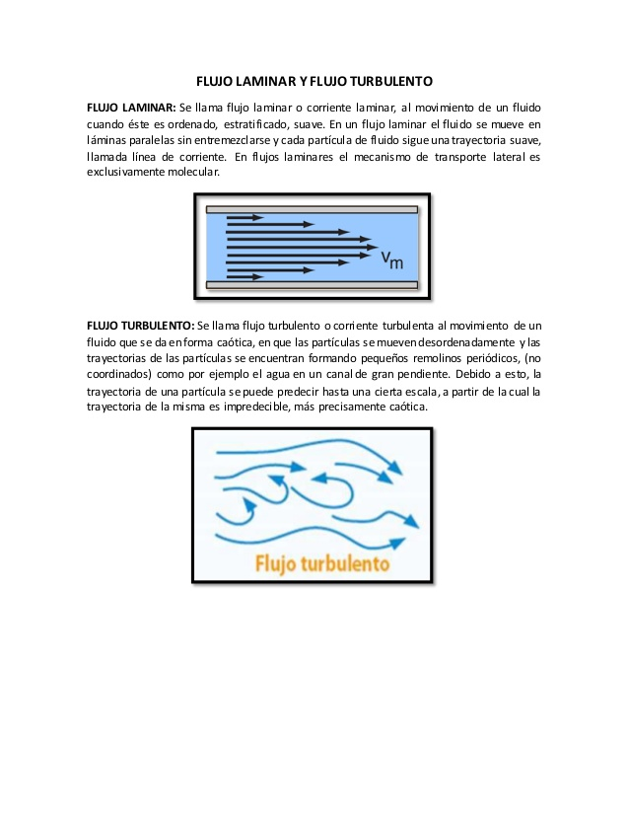
TEOREMA DE BERNOULLI
En todo fluido ideal (sin viscosidad ni rozamiento), incomprensible, en régimen laminar de circulación por un conducto cerrado, la energía que posee el fluido permanece constante a lo largo de todo su recorrido.
Viscosidad:
La Viscosidad es la resistencia que tienen las moléculas que conforman un líquido para separarse unas de otras, es decir, es la oposición de un fluido a deformarse y esta oposición es debida a las fuerzas de cohesión que tienen unas moléculas de un líquido o fluido con respecto a las otras moléculas del mismo líquido. Cabe aclarar que esta resistencia comienza a actuar cuando el líquido se pone en movimiento.

Slide 6
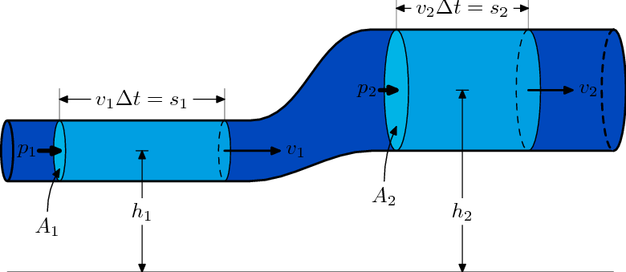
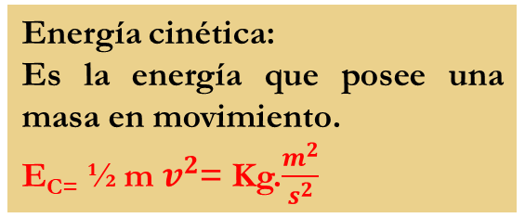
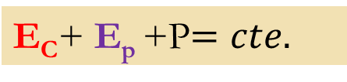
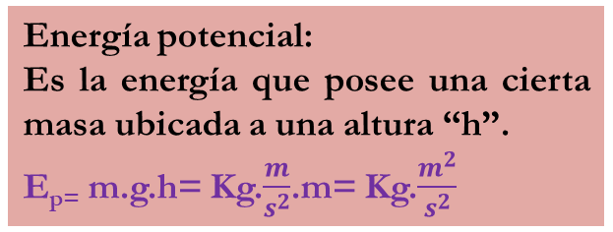
ECUACÍON DE BERNOULLI
L
O
M
M´
$\text{E}\text{C}$+ E_{p} +P$=cte.$
L´
O´
N
N´
Energía cinética:
Es la energía que posee una masa en movimiento.
E_{C=} ½ m $v^{2}$= Kg.$\frac{m^{2}}{s^{2}}$
Energía potencial:
Es la energía que posee una cierta masa ubicada a una altura “h”.
E_{p=} m.g.h= Kg.$\frac{m}{s^{2}}$.m= Kg.$\frac{m^{2}}{s^{2}}$
Energía de flujo:
es la energía que un fluido contiene debido a la presión que posee.

Slide 7
Aviación y vehículos de alta velocidad
La sustentación de un avión puede describirse como una diferencia de velocidades en las alas de los aviones.
Chimenea
Las chimeneas son altas para aprovechar que la velocidad del viento es más constante y elevada a mayores alturas. Cuanto más rápidamente sopla el viento sobre la boca de una chimenea, más baja es la presión y mayor es la diferencia de presión entre la base y la boca de la chimenea, en consecuencia, los gases de combustión se extraen mejor.
Dispositivos de Venturi
En oxigenoterapia, la mayor parte de sistemas de suministro de débito alto utilizan dispositivos de tipo Venturi, el cual está basado en el principio de Bernoulli.
Tubería
La ecuación de Bernoulli y la ecuación de continuidad también nos dicen que si reducimos el área transversal de una tubería para que aumente la velocidad del fluido que pasa por ella, se reducirá la presión.
Carburador de automóvil
En un carburador de automóvil, la presión del aire que pasa a través del cuerpo del carburador disminuye cuando pasa por un estrangulamiento. Al disminuir la presión, la gasolina fluye, se vaporiza y se mezcla con la corriente de aire.

Slide 8
